Slide 1
Избегатель общения
Разработчики: Ладиков Михаил и Лапин Максим

Slide 2
Введение:
Идея проекта заключалась в создании сайта, через который люди будут узнавать информацию о мошенниках и делиться своим опытом. Сайт полностью выполняет задаваемую ему функцию.

Slide 3
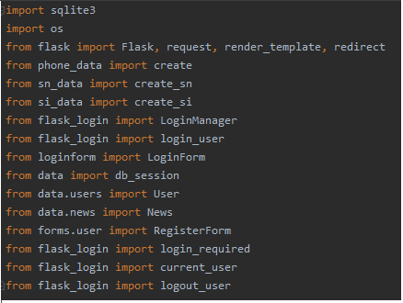
Структура проекта:
Главным файлом проекта является main.py. В нем происходит обработка всех запросов пользователя и из него идет работа с дочерними функциями. В проекте использованы различные компоненты библиотеки Flask.

Slide 4
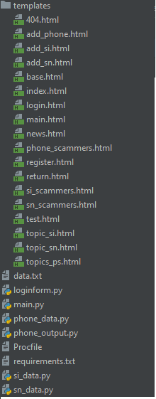
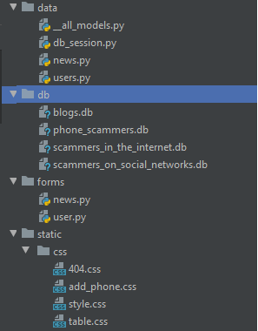
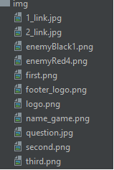
Main.py взаимодействует с шаблонами, которые хранятся в папке templates, стилями и изображениями из папки static, БД из db, а также с формами из forms.

Slide 5
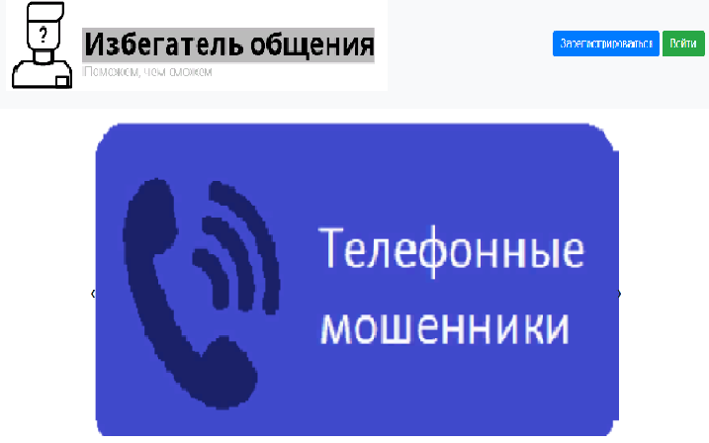
О сайте:
Когда пользователь переходит на сайт, перед ним открывается стартовая страница. На данном этапе он может зарегистрироваться, если у него еще нет аккаунта на сайте, или войти если аккаунт имеется. Так же пользователь видит меню из категорий(в виде «карусели» картинок), он может перейти по ним и смотреть статьи определенной категории, которая ему интересна.

Slide 6
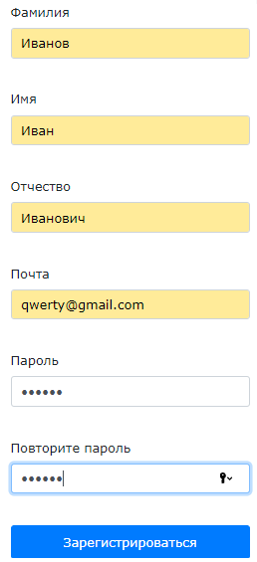
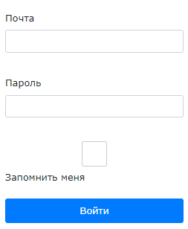

Slide 7
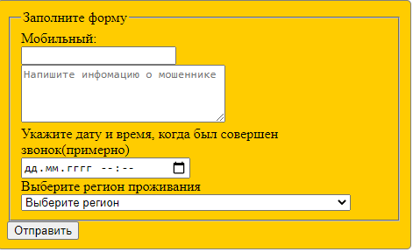
Пример формы для создания новой статьи

Slide 8
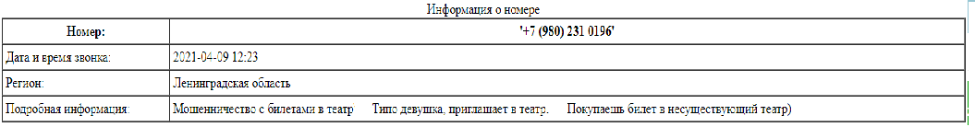
Когда пользователь переходит на определенный товар, перед ним открывается страница с данной формой.

Slide 9
Итог:
Сайт соответствует все поставленным задачам. В процессе создания была проделана огромная работа с информацией по WEB разработке.
К дальнейшему развитию можно отнести:
Добавление новых категорий
Усовершенствование кода
Добавление подкатегорий в каждой категории(дата, регион и т.д.)
Усовершенствование внешнего вида сайта

